Slide 1
Министерство просвещения РФ
ФГБОУ ВО Глазовский государственный педагогический институт имени В.Г. Короленко
Учебная практика по ПМ01 “Разработка программных модулей, программного обеспечения для компьютерных систем”
МДК 01.02 Прикладное программирование
Мобильное приложение голосового помощника Say Time.
Выполнил студент 3 курса 33 группы
Молокотин Максим Михайлович
Глазов 2020

Slide 2
Цель
Создание мобильного приложения голосового помощника Say Time для практического использования.

Slide 3
Задачи
1. Изучить и проанализировать источники, созданию мобильных приложений с использованием синтеза речи.
2. Изучить и проанализировать примеры ПО с применением технологии
синтеза речи, применённое для озвучивания текущего времени.
3. Выбрать среду разработки.
4. Создать и протестировать приложение.

Slide 4
Выполнение работы
1. Регистрация на сервисе App Inventor
2. Конструирование
3. Написание программного кода
4. Тестирование программы

Slide 5
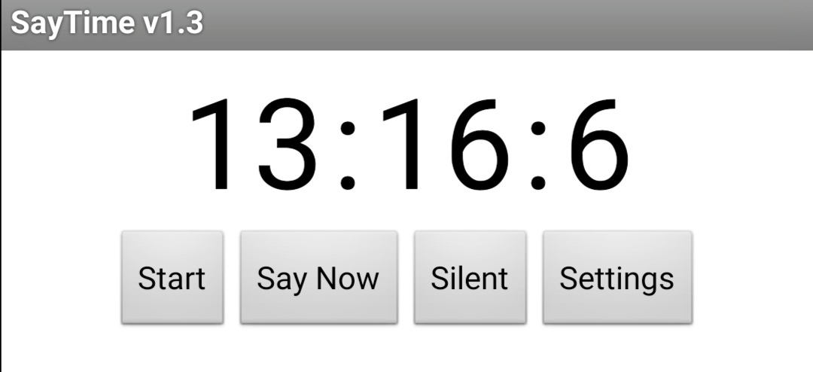
Основной экран приложения

Slide 6
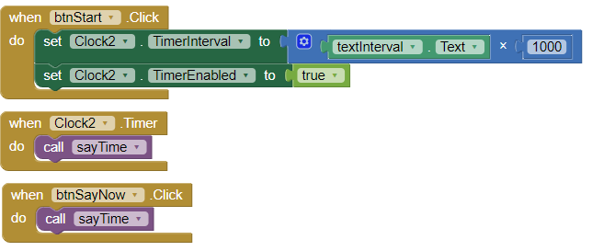
Кнопки главного экрана

Slide 7
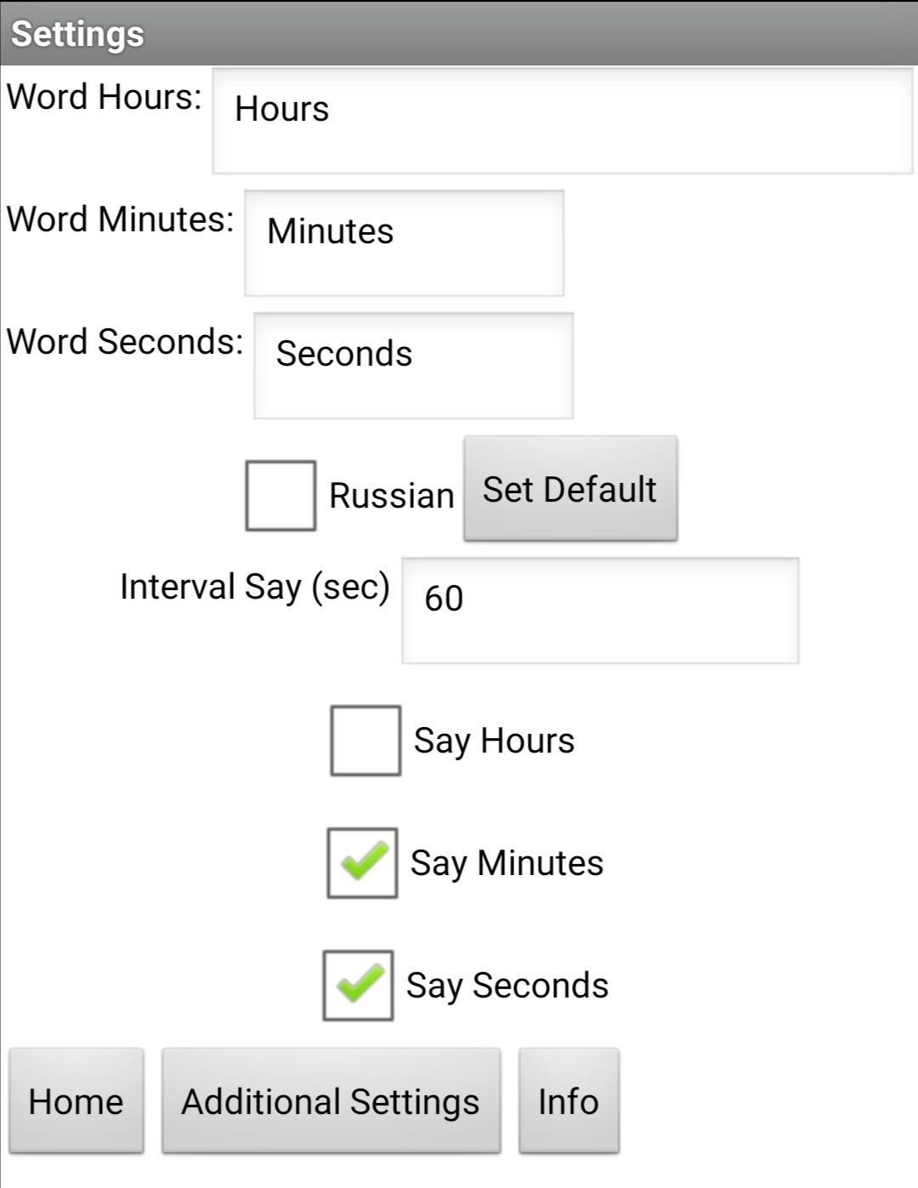
Экран настроек

Slide 8
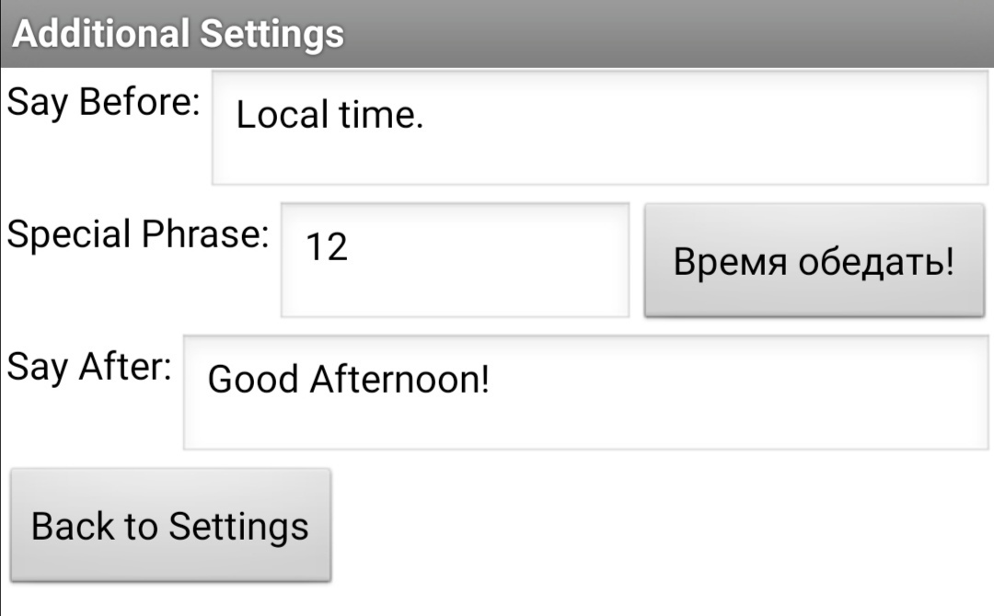
Экран дополнительных настроек

Slide 9
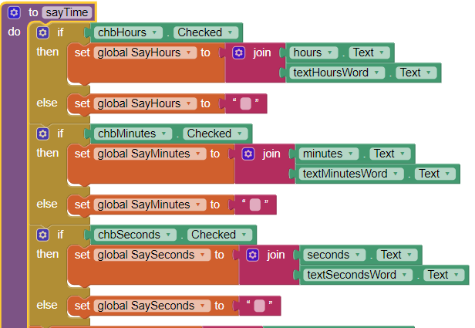
Главная процедура программы

Slide 10
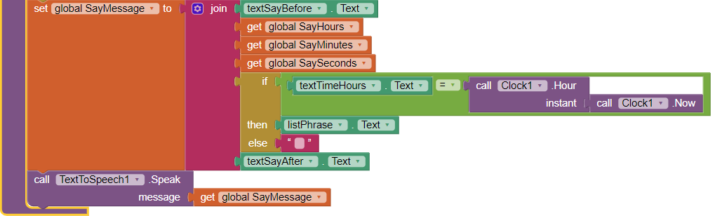
Главная процедура программы

Slide 11
Итоги практики
Я проходил учебную практику «Прикладное программирование» в ВУЗе ГГПИ им.В.Г.Короленко.
Вследствие прохождения практики появились новые знания о программировании в среде разработки App Inventor и о синтезе речи.
Практика помогла закрепить навыки, полученные во время обучения. Я приобрёл незаменимый опыт, который, несомненно, очень пригодится мне в дальнейшей профессиональной деятельности.

